Slide 1
Министерство общего и профессионального образования Ростовской области государственное бюджетное профессиональное образовательное учреждение Ростовской области «Белокалитвинский гуманитарно-индустриальный техникум»
Учебная практика
Тема: Определение направлений самообразования
Учебная дисциплина: МДК 05.01
Специальность 09.02.05
Прикладная информатика
(по отраслям)
Выполнил студент группы ИП-27
В.А. Чебураков
Проверил преподаватель
И. В. Комиссарова
Оценка__________

Slide 2
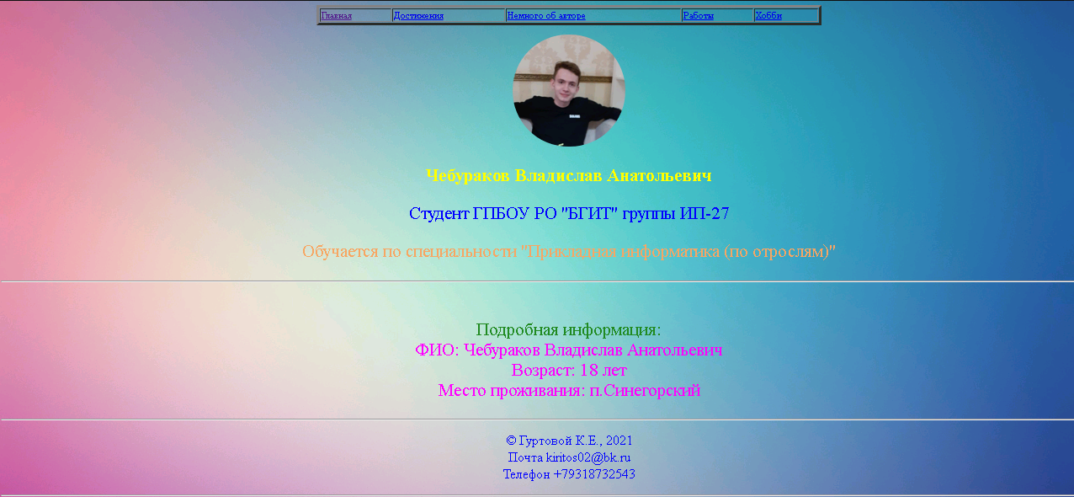
ГЛАВНАЯ СТРАНИЦА
На главной странице находится моё изображение и некоторая информация обо мне
Контактные данные в подвале расположены на всех страницах

Slide 3
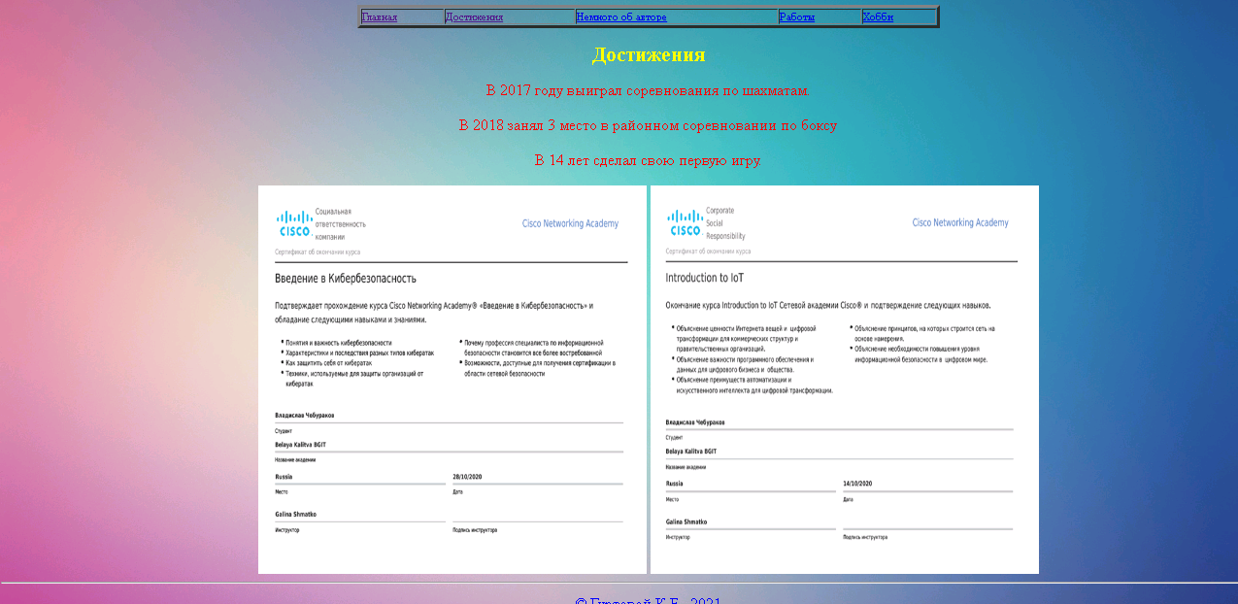
дОСТИЖЕНИЯ
На странице достижения кратко описаны некоторые достижения и существуют 2 изображения

Slide 4
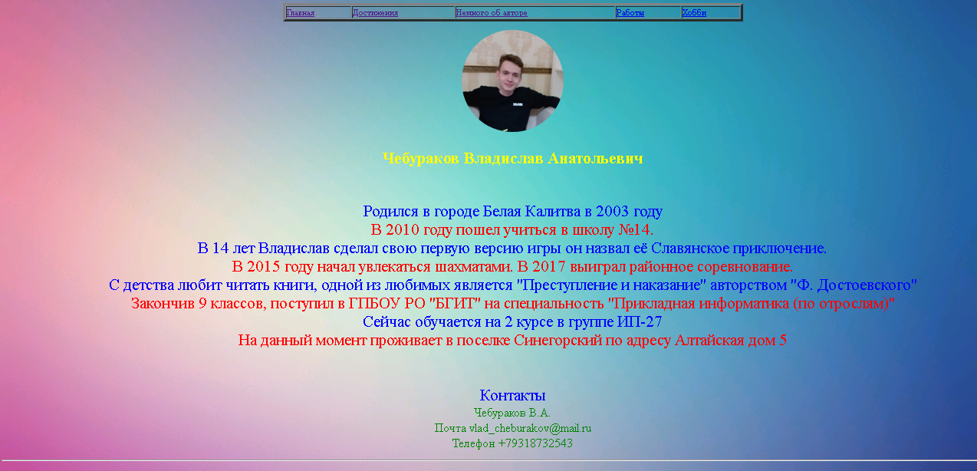
НЕМНОГО ОБ АВТОРЕ
На этой странице находится автобиография

Slide 5
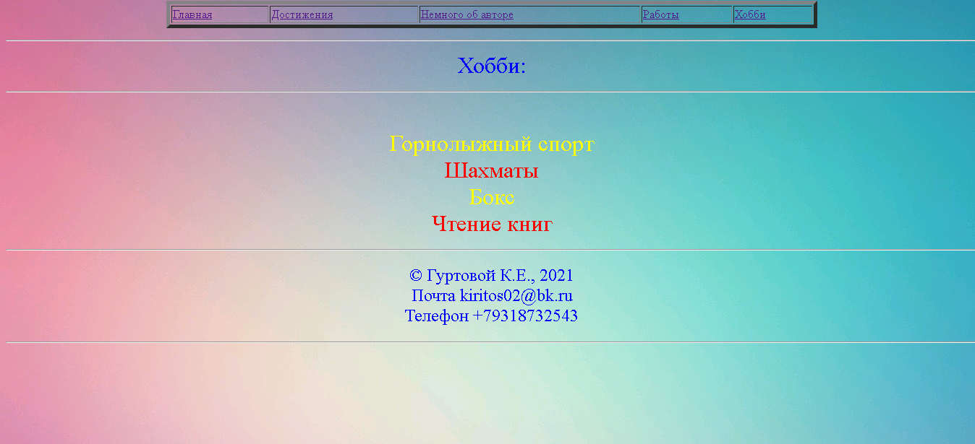
Хобби
На странице хобби описаны мои хобби

Slide 6
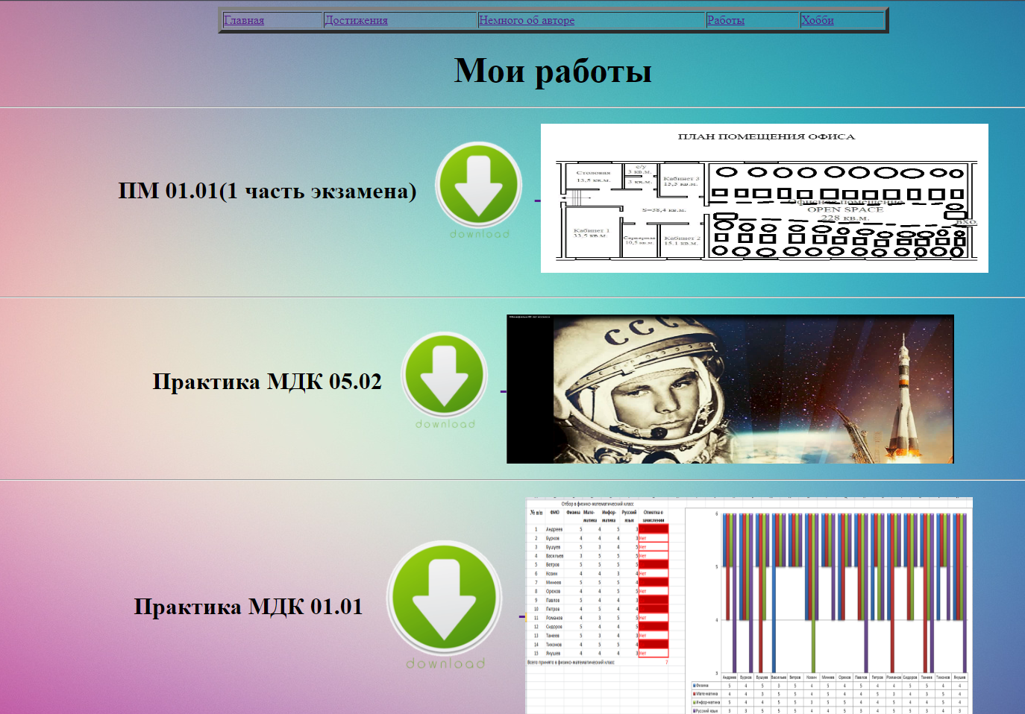
Работы
Страница работы содержит ссылки(облако) на мою готовую практику и на экзамеционное задание(выполнение)

Slide 7
Заключение
Это моя первая работа с языком html я считаю что получил базовые знание по созданию сайта демонстрация сайта в презентации тому доказательство
Ссылка на сайт если имеются файлы
file:///L:/Практика/Главная.html
Ссылка на облако с файлами сайта
https://cloud.mail.ru/public/QpHD/2177dJ6u4

